Slide 1
宝山浮动码头
2023
设计方案

Slide 2
01
项目概况
02
方案介绍
目 录
03
产品展示
CONTENTS
04
效果图预览
05
造价预算
06
案例展示

Slide 3
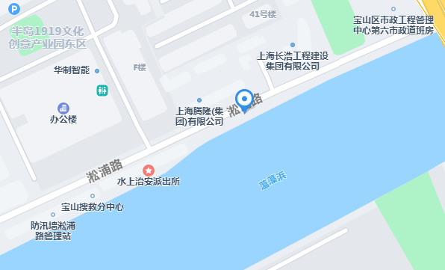
项目概况
现场条件：拟建码头水域为蕰藻浜，水域总宽87米，拟建码头总宽8米，总长92.6米；
功能分区：码头整体分为餐饮区，会议办公区，以及游艇停泊区；
码头面积：码头总面积491平方米，码头设计餐饮区90平方米，游艇停泊171平方米，会议办公区80平方米；
码头接岸：码头接岸由两座12米长钢引桥连接登岸钢平台，码头整体以8组钢轨道与驳岸连接固定。
拟建码头位置
码头位于上海市宝山区松浦路

Slide 4
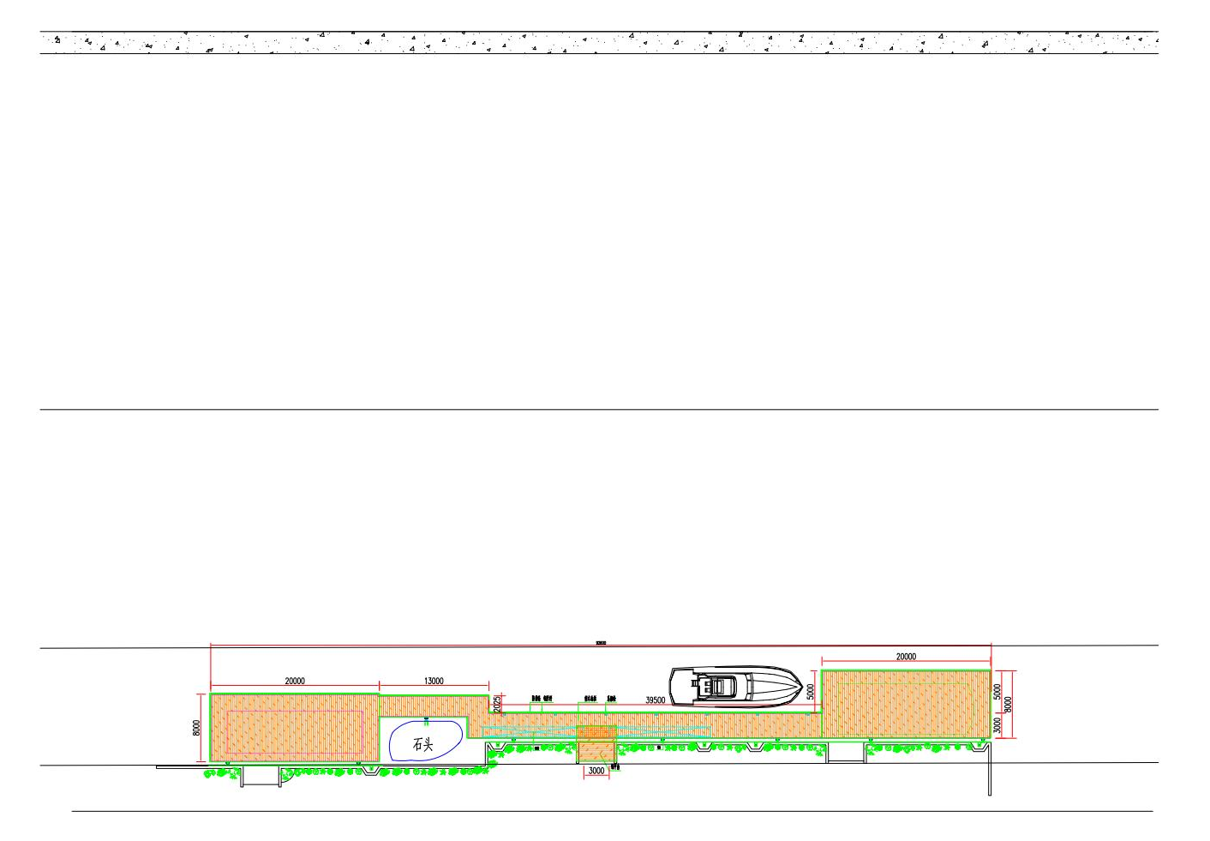
对面驳岸
方案介绍
42米
航道中心线
28米
码头游艇安全线
码头最外侧距离加停泊游艇和安全距离，共计距离岸边11.5米
11.5米
8.5米

Slide 5
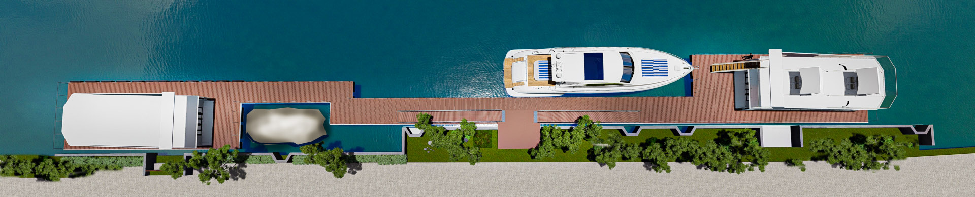
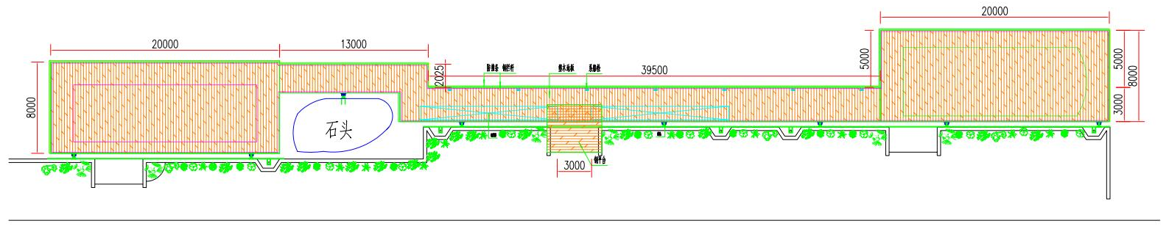

方案介绍
码头为东西走向，码头东侧为会议办公区；浮动码头面积为20米*8米，设计建造16米*5米会议室及办公室.
码头栈道长39.5米，宽3米，在栈道近水侧预留不锈钢系船栓，可用于停泊游艇，游船等船只。
码头西侧20*8米平台，设计16*6米餐厅，餐饮区域上下两层，造型可见效果图。
S
马路

Slide 6
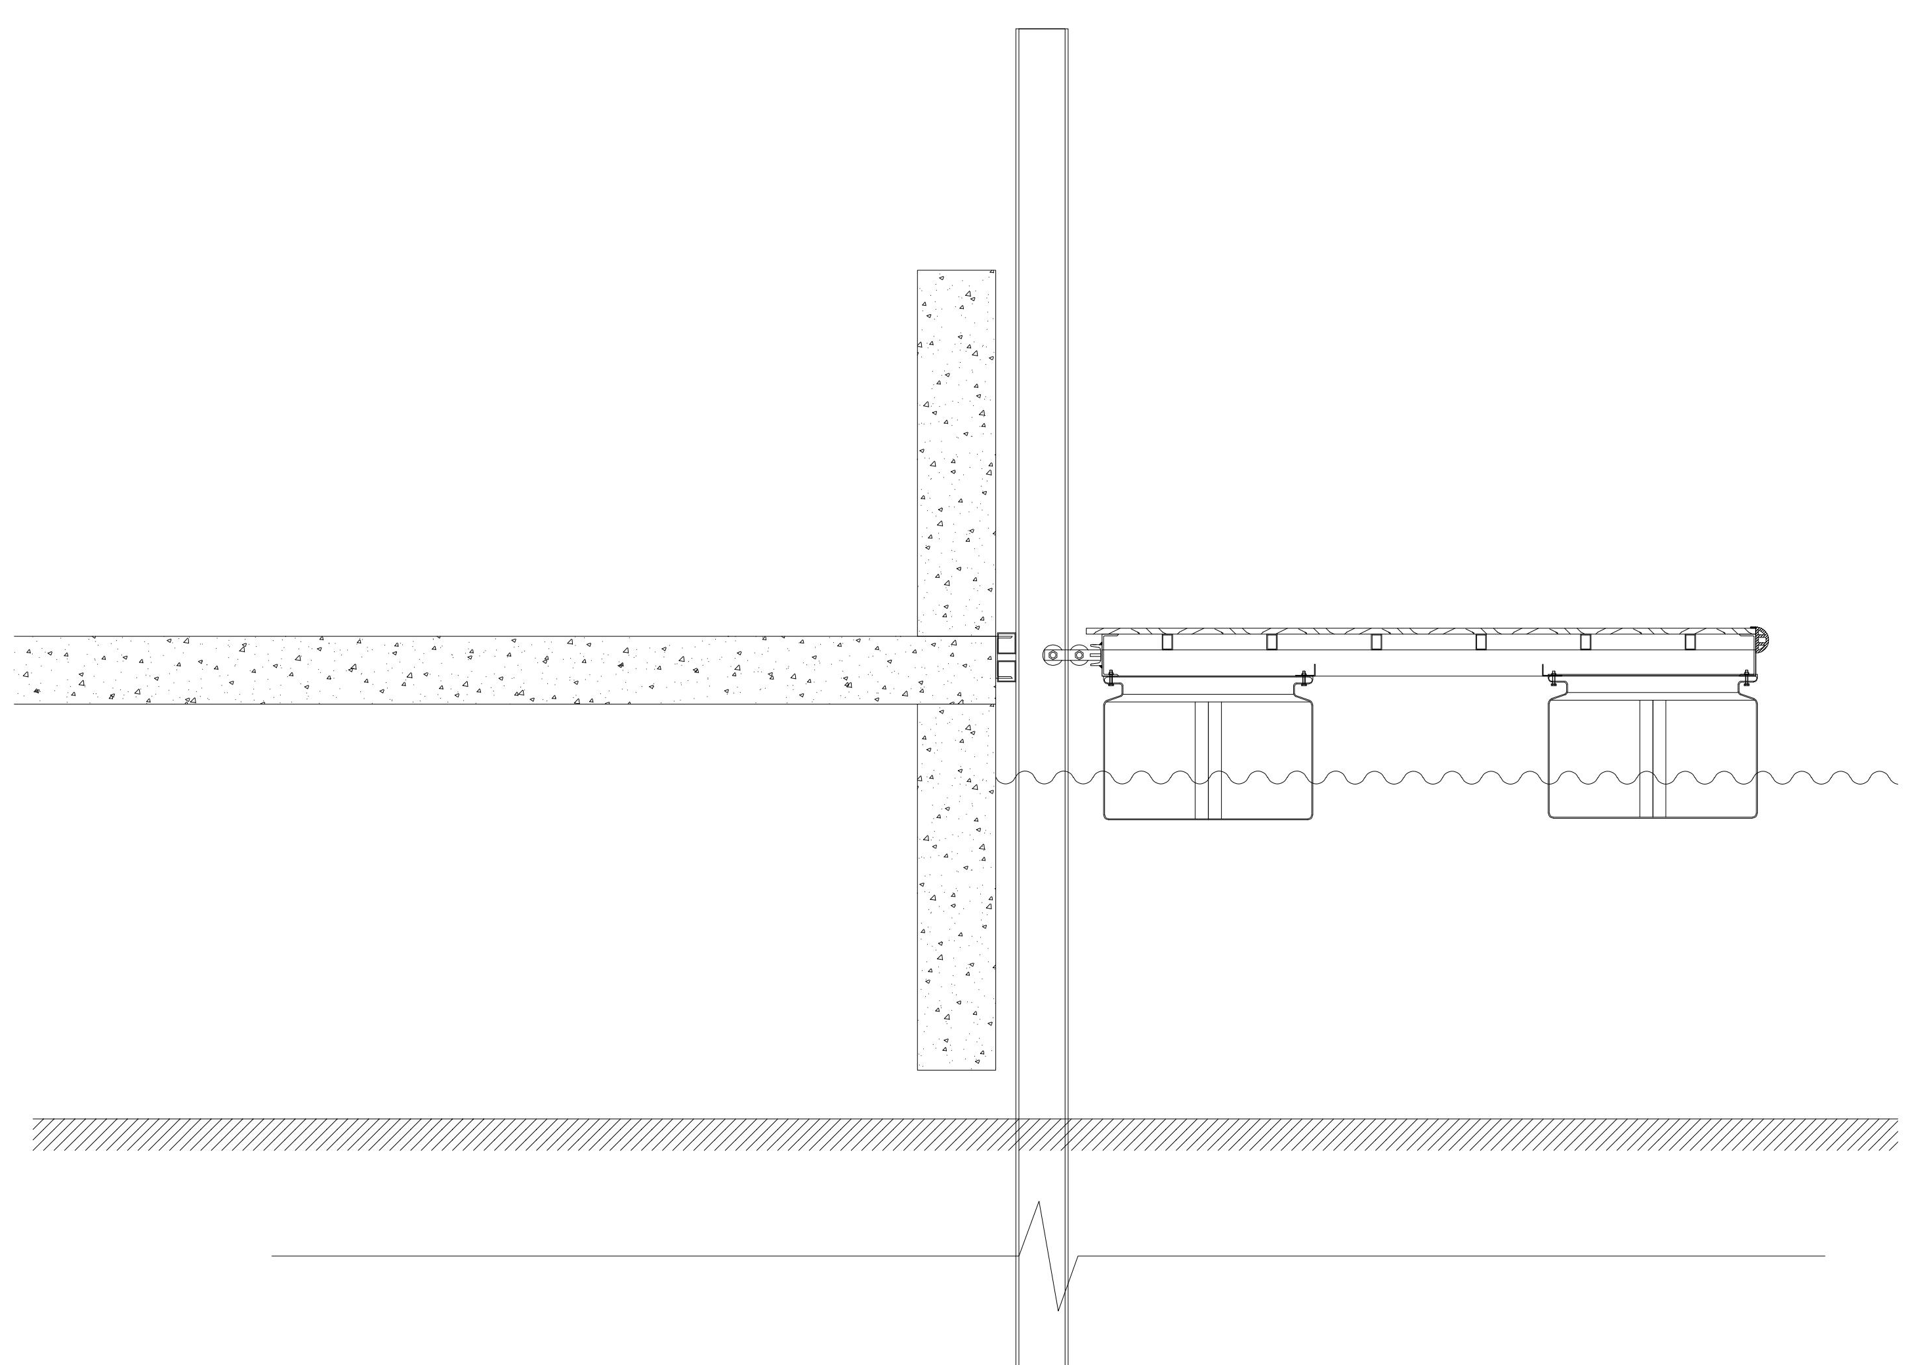
码头固定
H型滑轨为H型200*200型钢，将其底部打入受力层，上层连接槽钢固定。
H型滑轨
滑轮组主件由两个滚轮组成，整体连接在码头槽钢主梁上，搭配H型刚轨道，控制码头随水位升降运动。
滑轮组
固定架由防汛墙上面原有钢管桩焊接槽钢组成，将槽钢连接在防汛墙近水侧，以此连接H型钢轨道。
10#槽钢固定架

Slide 7
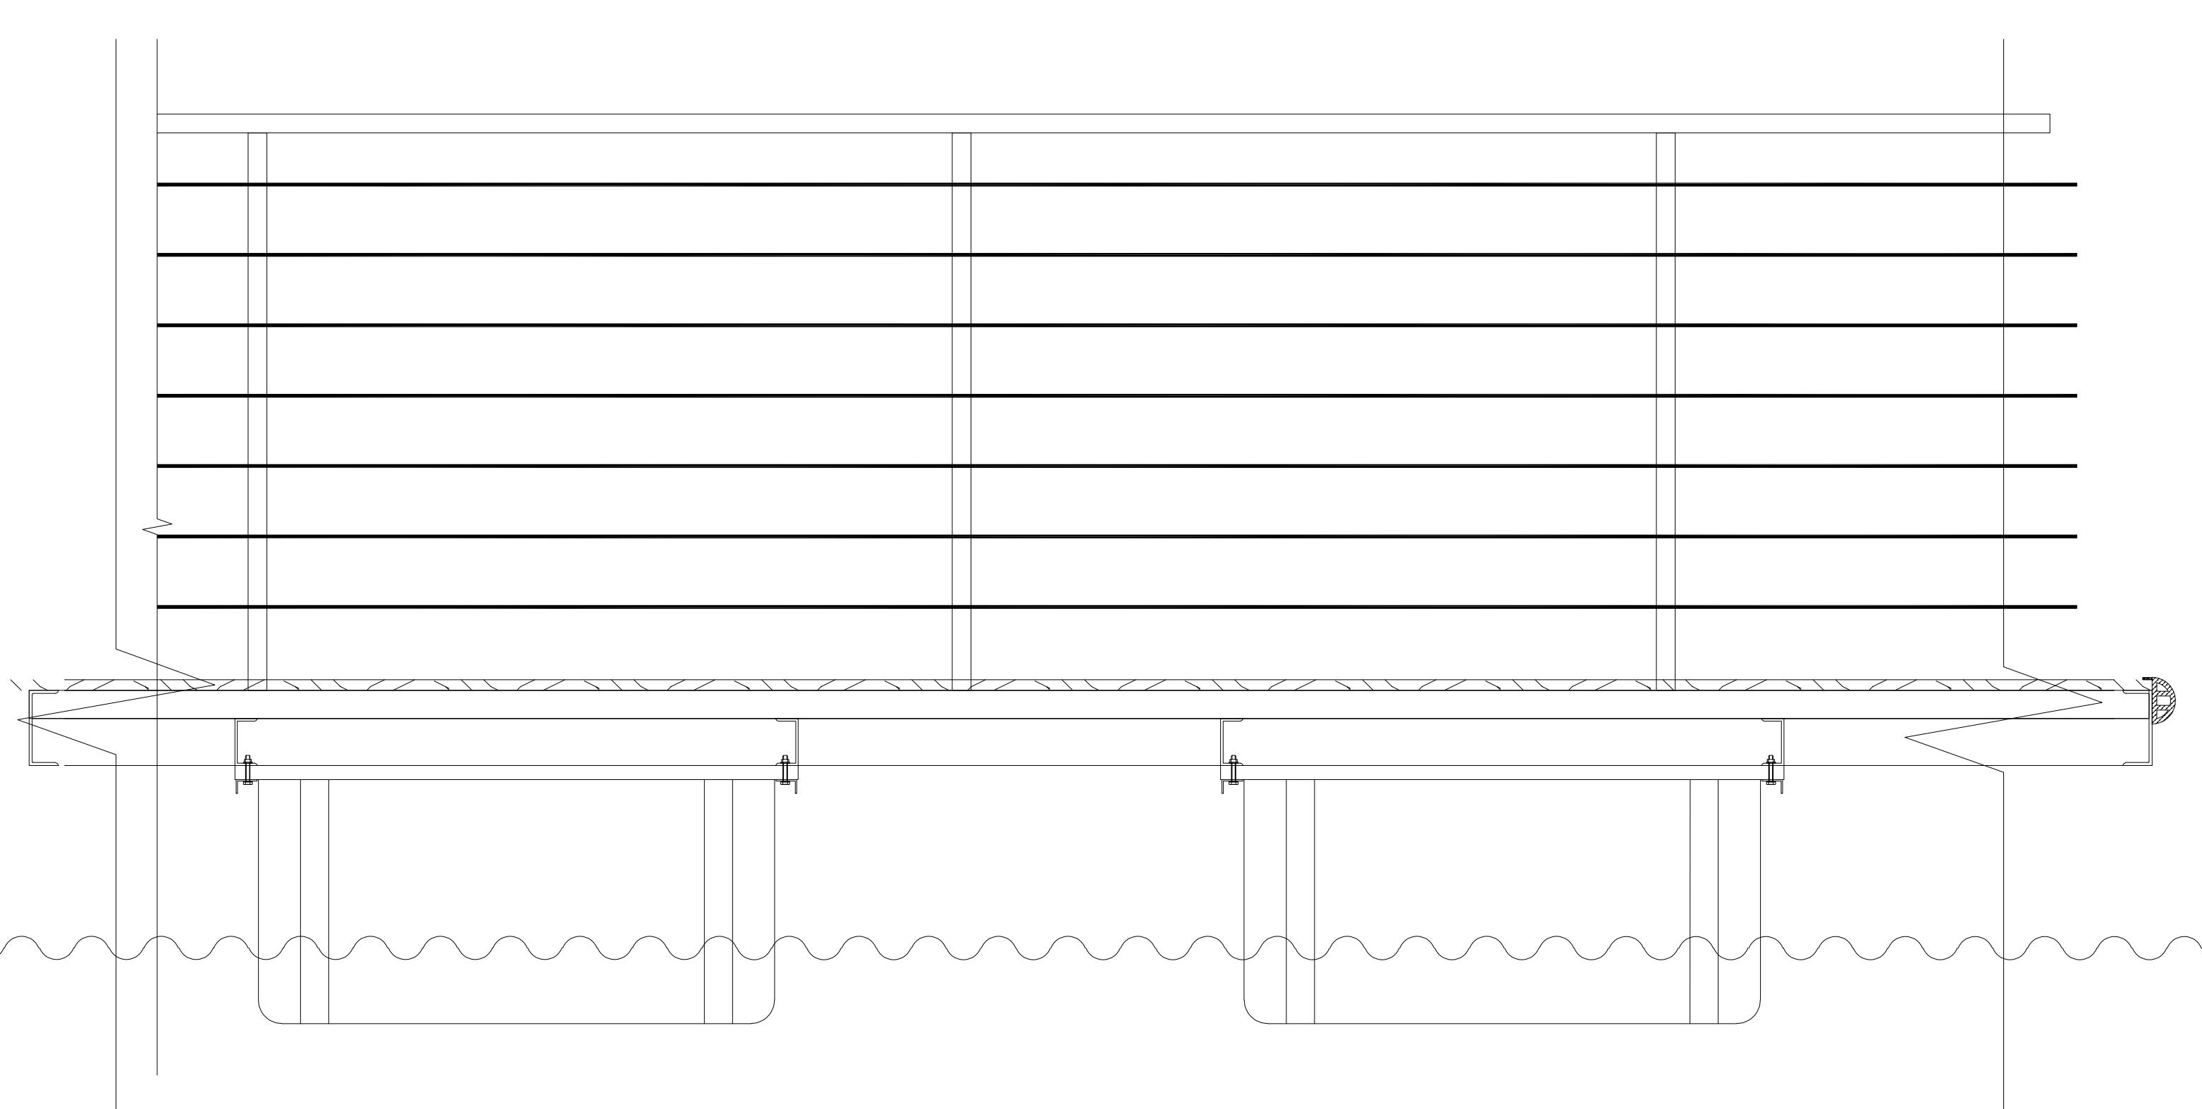
码头构成
浮体结构：栈道全部为1200mm*800mm*550mm浮箱，由于餐饮区域和会议区域，房屋重量较大，为保证码头吃水位置一致以及房屋稳定性，房屋区域码头外围采用1200mm*800mm*1050mm浮箱，码头中间部分依然采用1200*800*550浮箱;
钢结构：在浮箱面层焊接Q235热镀锌钢架（16#热镀锌槽钢主梁，10#热镀锌槽钢次梁，以及60*40*3热镀锌方管）;
面层：选用实心塑木地板（140mm*23mm);由地板专用卡扣，以自攻螺丝固定在钢架上；
栏杆：为钢丝绳栏杆，扶手为80mm*40mm钢管，立柱为60mm*40mm钢管，每档搭配直径8mm钢丝绳。
聚乙烯浮箱
镀锌钢架
塑木地板
钢丝绳横挡
栏杆立柱
栏杆扶手

Slide 8
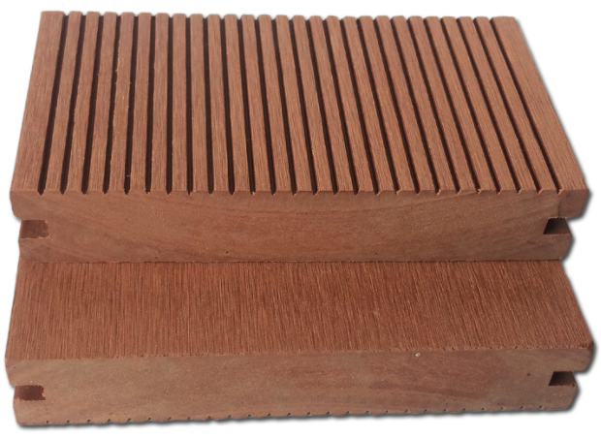
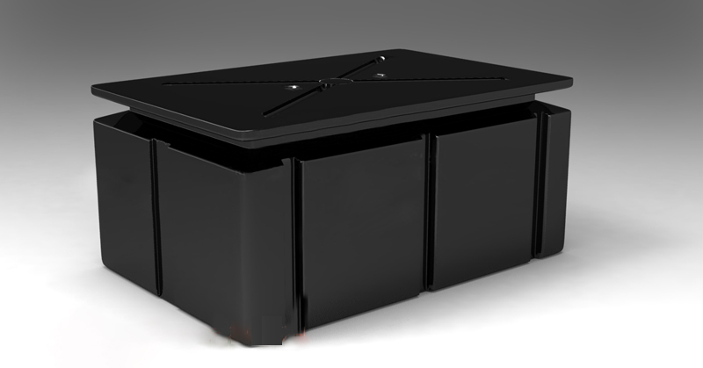
产品展示
【箱体原料+内部结构】全新进口食品级PE材料+内部充满整块EPS泡沫（采用国际最先进的封闭式泡沫填充方法，无须开盖。泡沫的密度不低于15千克/立方）单个浮箱承载重量为465kg。
（1）防水、防潮、耐候——解决了木制产品在潮湿多水环境中易腐烂和膨胀变形的问题
（2）可塑性强——非常简单地实现个性化的外型
（3）高生态性——无污染、无公害、可回收利用
（4）高防火性——有效阻燃B1级，遇火自熄，不产生有毒气体
140mm宽*23mm厚
1200mm*800mm*550mm
浮箱结构横稳性验算（JTS-165-7-2014）
（5）加工性能高——可钉、可刨、可锯、可表面上漆
( 6 ) 不龟裂、不变形——无需维修与养护，便于清洁，节省安装时间和费用
(7) 吸音节能性强——吸收外界噪音，保温性强，可有效节约能源
(8) 产品使用寿命长，可重复使用多次，性价比高，综合使用成本低
总高度 H=H'+H"=0.18+0.55=0.73m,
干舷高度取 H0=0.65m,
空载时平均吃水深度H0'=0.05m,
满载时吃水H0"=0.485m
横向定倾中心高hmc=9.7m＞0
偏心作用下干舷高度hf=0.21m＞0.05m

Slide 9
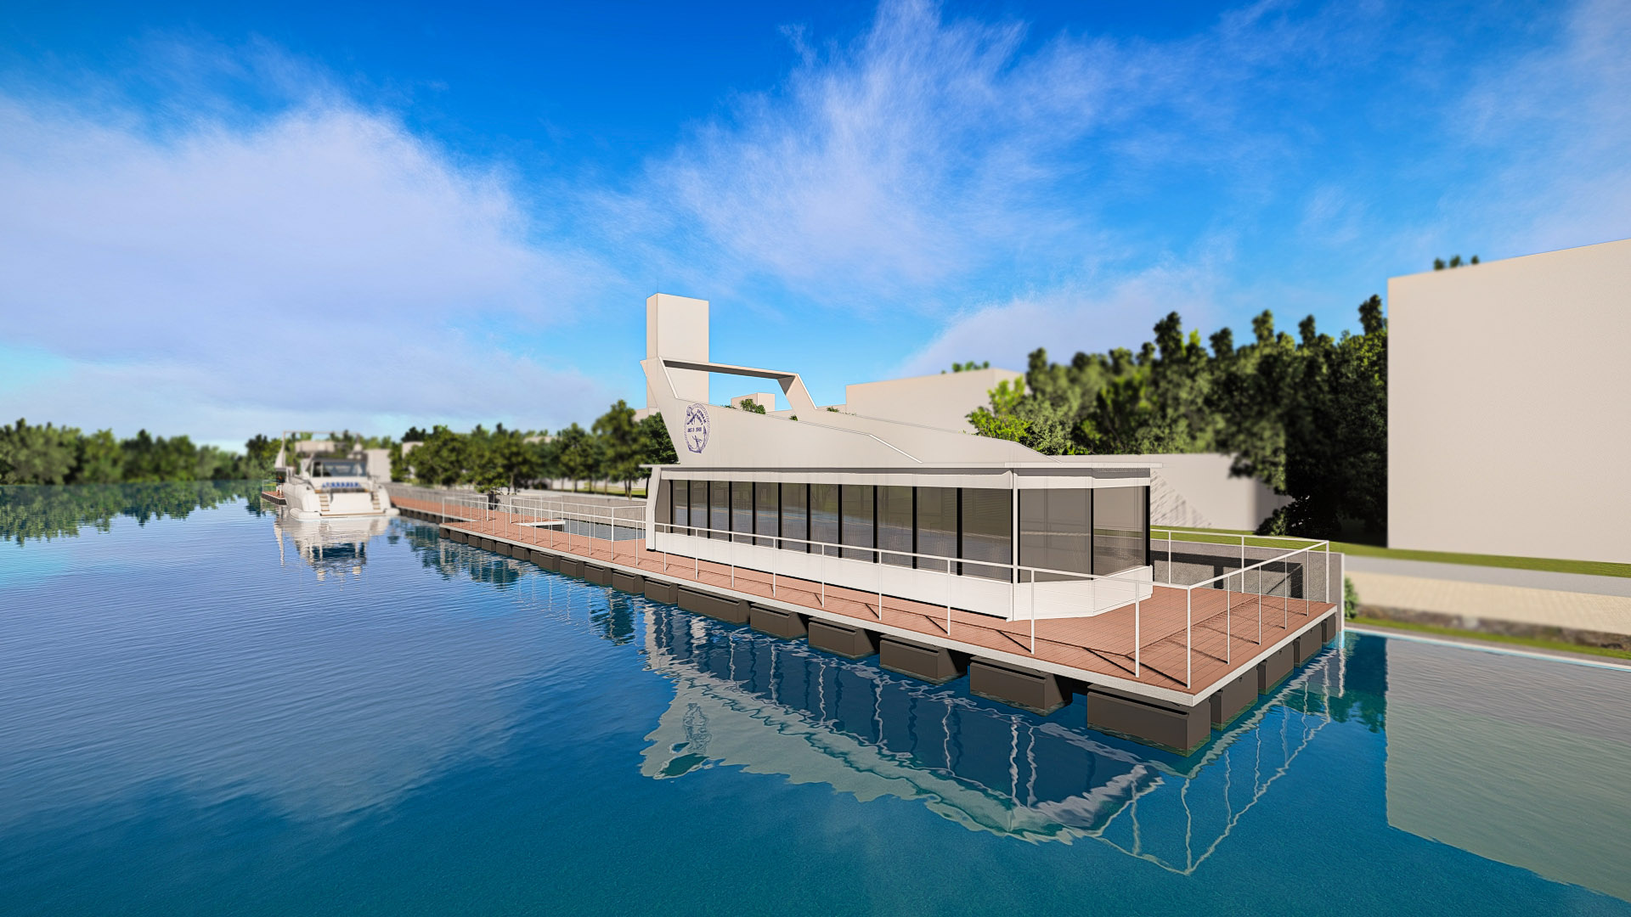
码头受力分析
一：房屋码头承载力
房屋区域浮力由高1050mm浮箱提供，总承重如下：
F=h,*M*N
=0.5*1.2*0.8*44
=21.12t
因此房屋最大重量不得超过21.12吨
二：风力
房屋外立面面积最大设计有56平方米，最大设计承受风力9级（风压270N)，最大面积56平方米,承受风荷载15120N,每个滑轨承受力为500N。

Slide 10
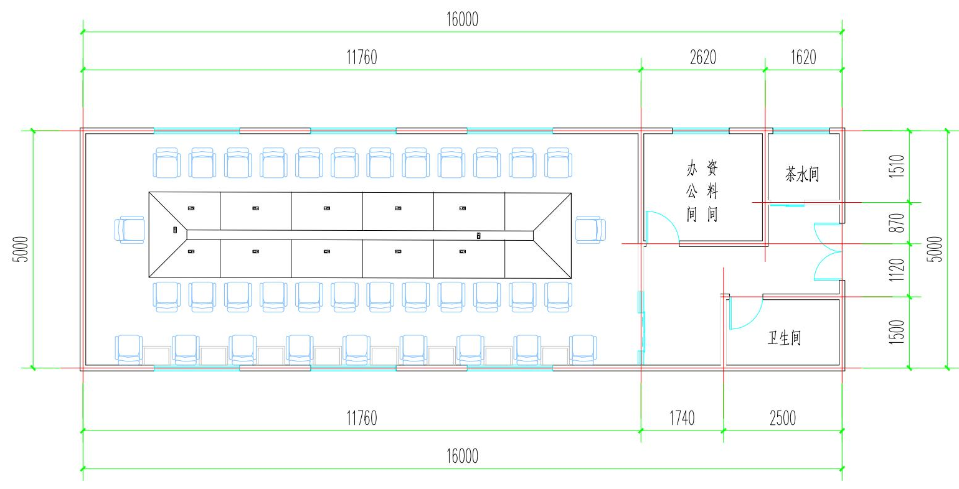
办公区域设定
会议室整体框架为钢结构，采用16#槽钢焊接外框架，墙体钢结构采用100*100镀锌方管。
会议室面积为16*5米，可同时容纳35人进行会议，同时设计有一间办公室，一个茶水间，以及一个卫生间。
会议室进门右手边为茶水间，办公室紧靠茶水间，在会议进行之前，办公人员可在最快时间内准备好会议需要的资料以及会议期间需要饮用的茶水，进门左手边为卫生间，卫生间设计在会议室外边，保障会议期间有需上卫生间的，不会影响到会议的正常进行。

Slide 11
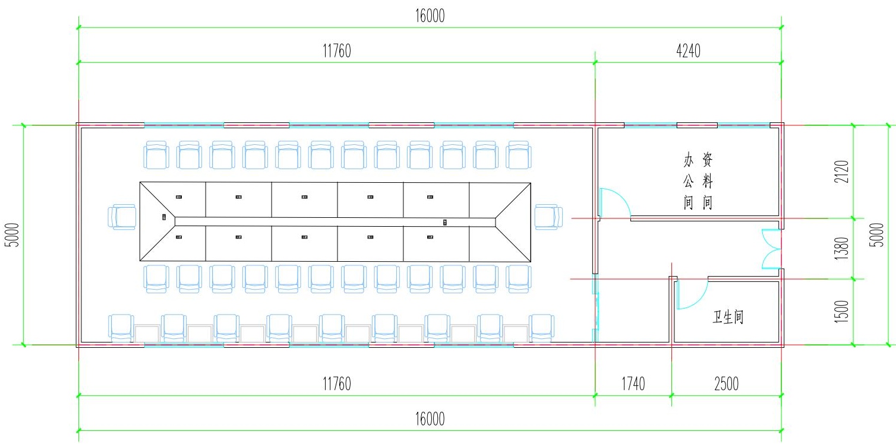
办公区域设定二
会议室面积为16*5米，可同时容纳35人进行会议，同时设计有一间办公室和一个卫生间。
会议室进门右手边为办公，在会议进行之前，办公人员可在最快时间内准备好会议需要的资料以及会议期间需要饮用的茶水，进门左手边为卫生间，卫生间设计在会议室外边，保障会议期间有需上卫生间的，不会影响到会议的正常进行。

Slide 12
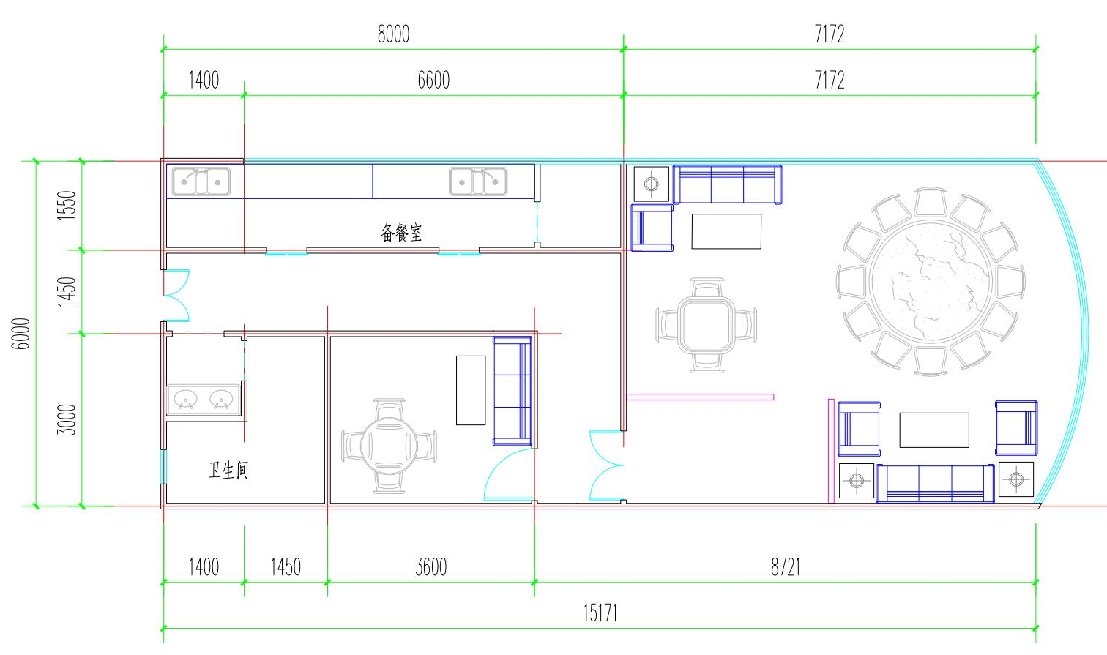
餐饮区域设定
餐厅娱乐区以钢结构焊接船型早上，外框架用16#镀锌槽钢和100*100方管焊接墙体结构，与码头主钢架焊接在一起；
餐饮区域面积共计90平方米，长15米，宽6米，外形为游艇造型；
一层设计有备餐室，卫生间以及茶餐厅两间。
一层餐饮区，近水侧为全玻璃幕墙外墙，最大限度满足了采光，外景的视觉享受，配备有大小两间茶餐厅，较大的茶餐厅可容纳12人吃饭，里面配有休息沙发，娱乐桌椅，小茶餐厅为四人包厢，搭配一套休息沙发。

Slide 13
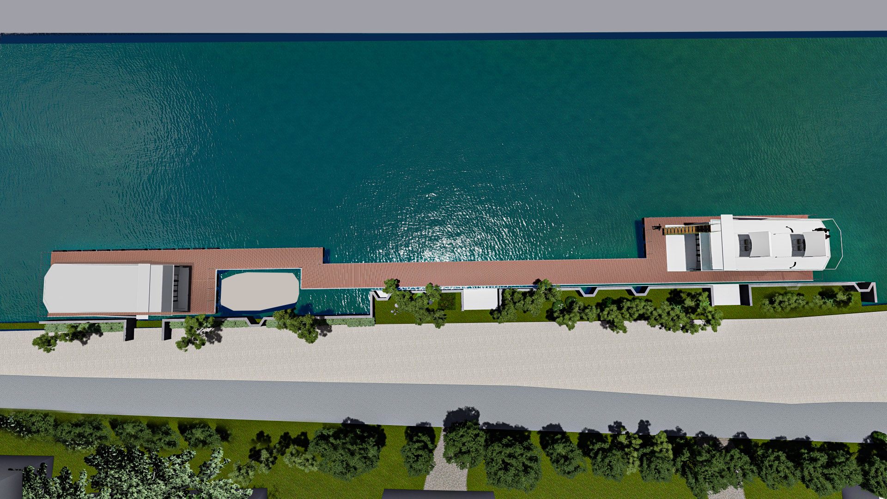
俯视图
效果图预览

Slide 14
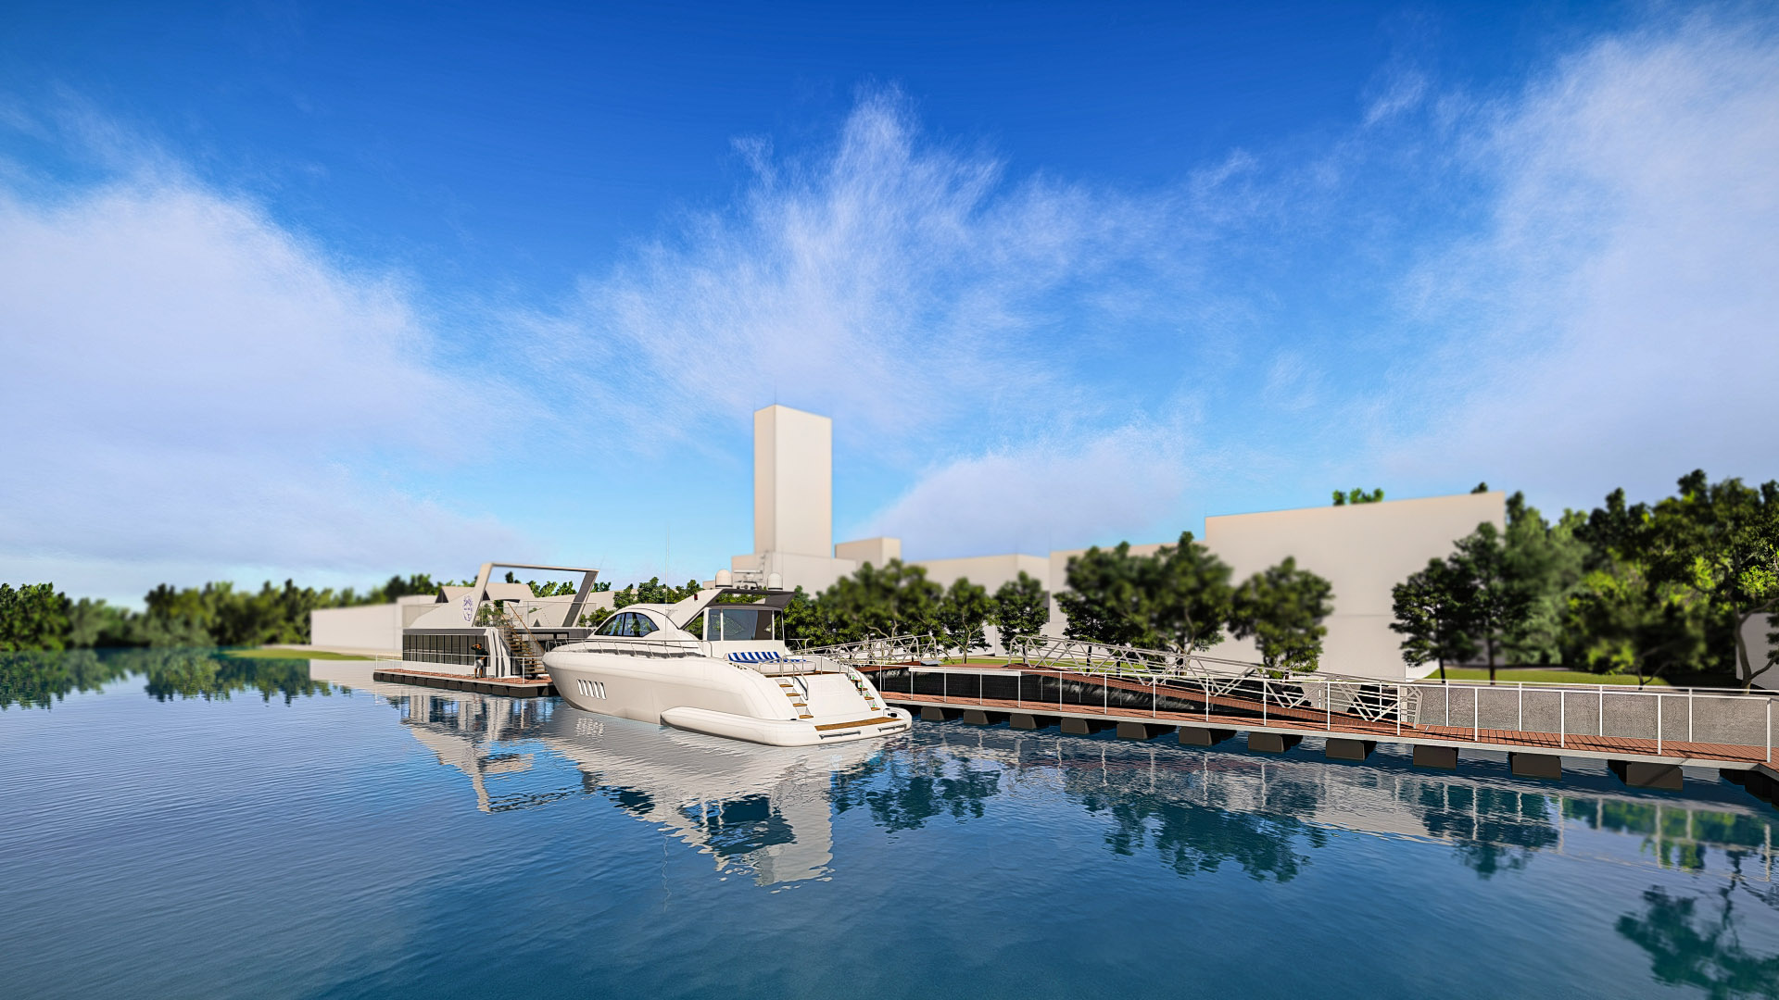
栈道
效果图预览

Slide 15
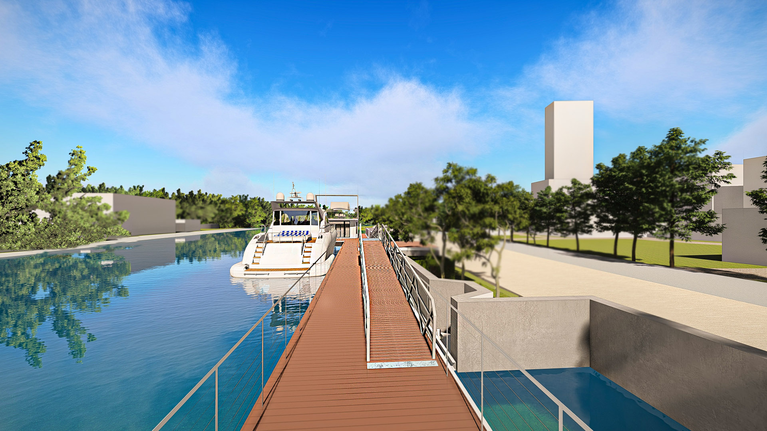
栈道
效果图预览

Slide 16
会议室
效果图预览

Slide 17
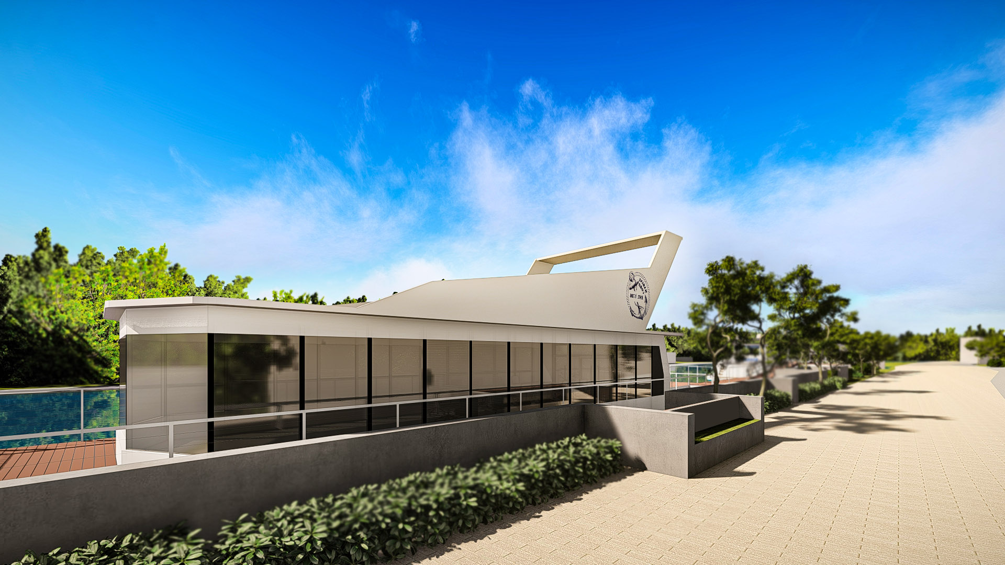
效果图预览

Slide 18
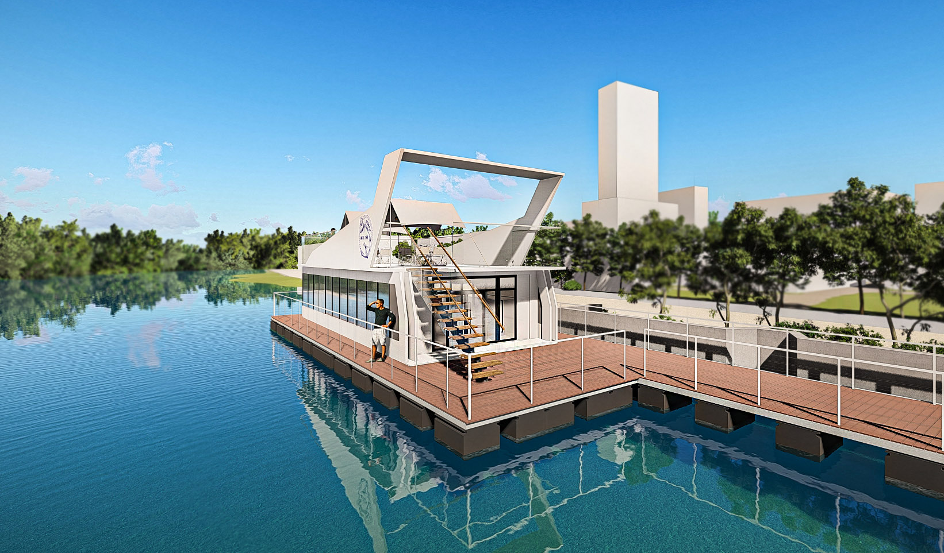
餐厅
效果图预览

Slide 19
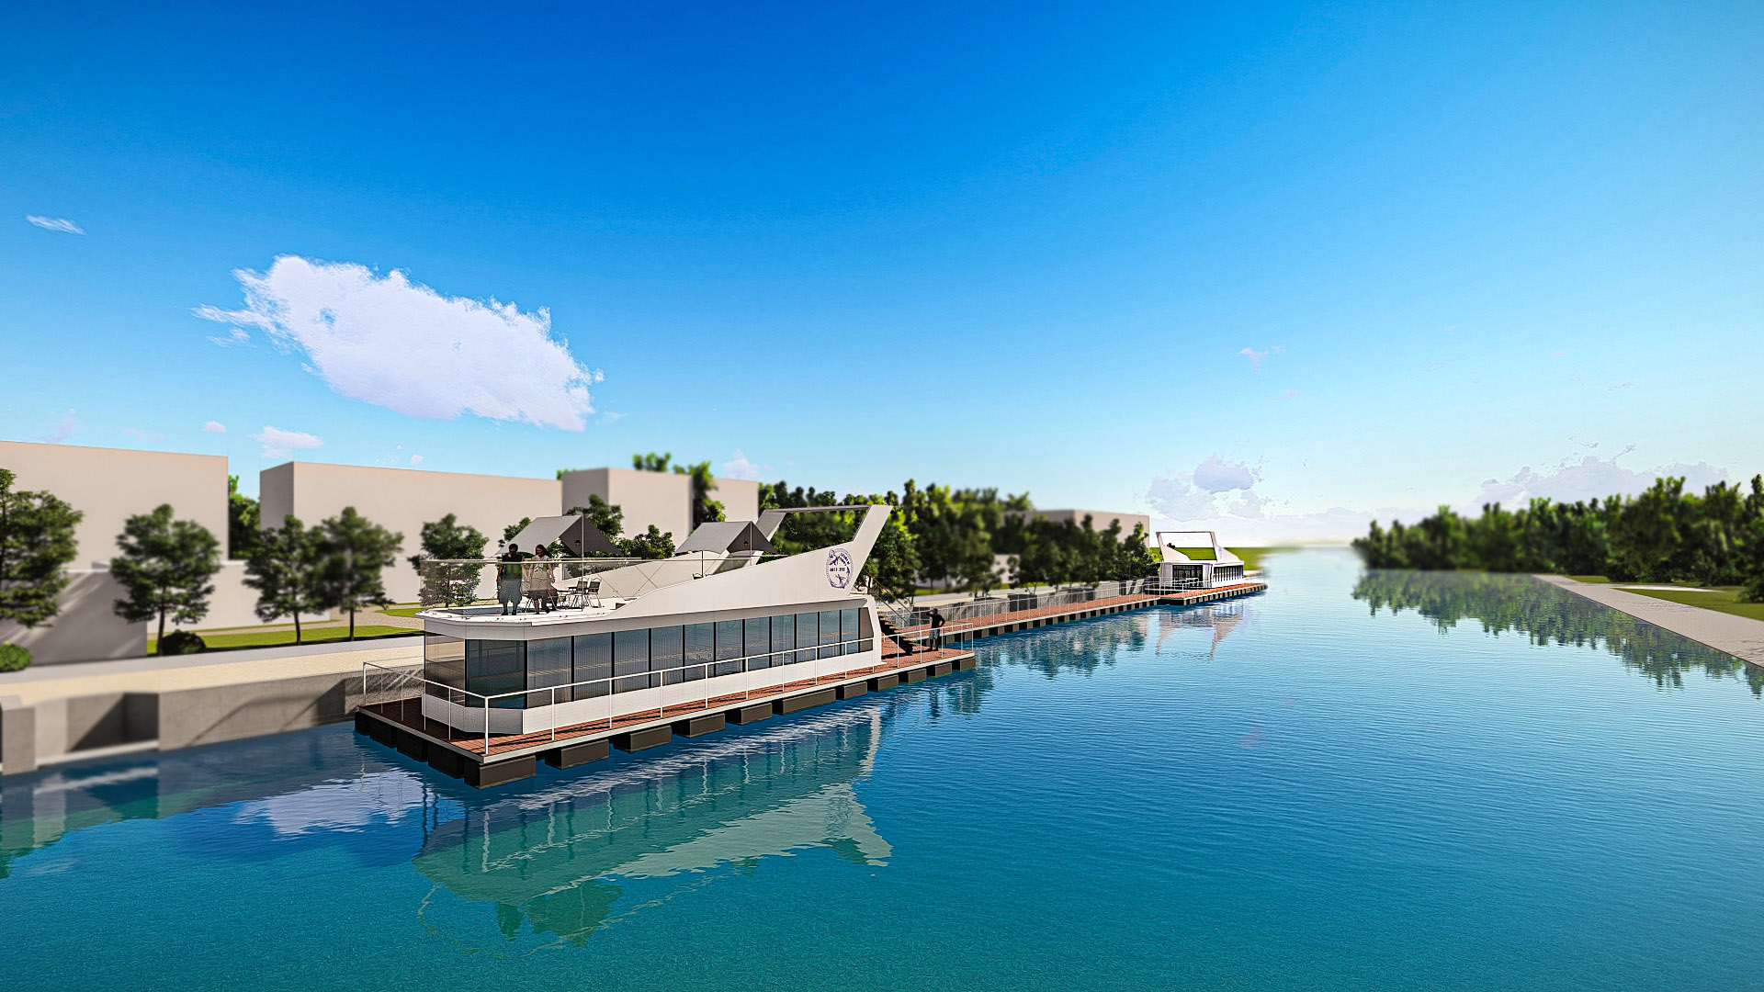
效果图预览

Slide 20
造价预算
序号 | 项目名称 | 产品规格 | 产品材料说明 | 单位 | 数量 | 单价（元） | 总价（元） | 备注
一、码头主体
1 | 浮体 （HMWHDPE 浮箱） | 1200*800*550mm | 1.材质：全新高分子高密度聚乙烯树脂HMWHDPE，添加抗紫外线材料、抗静电抗老化色母、防腐蚀、纯度高、抗氧化剂、耐酸碱、耐高低温、抗撞击性能强 2.结构：箱体采用整体滚塑成型工艺，壁厚5mm，无缝、不透水，内部填充聚苯乙烯泡沫EPS，15kg/m³ 3.颜色：黑色 4.单个浮体重量约为35Kg 5.承载浮力约：450kg/㎡ 6.根据项目实际建造情况，按实际拼接需求量配送浮体组装所需橡胶块等配件 7.包括产品材料、产品制作、二次搬运、水上工人安装、水上特殊环境情况安全施工、水下安全施工、水上二次搬运等费用，不包括陆地运输、吊装、水上机械、增值税费用 | 个 | 104 | 750.00 | 78,000.00
2 | 浮体 （HMWHDPE 浮箱） | 1200*800*1050mm | 1.材质：全新高分子高密度聚乙烯树脂HMWHDPE，添加抗紫外线材料、抗静电抗老化色母、防腐蚀、纯度高、抗氧化剂、耐酸碱、耐高低温、抗撞击性能强 2.结构：箱体采用整体滚塑成型工艺，壁厚5mm，无缝、不透水，内部填充聚苯乙烯泡沫EPS，15kg/m³ 3.颜色：黑色 4.单个浮体重量约为35Kg 5.承载浮力约：450kg/㎡ 6.根据项目实际建造情况，按实际拼接需求量配送浮体组装所需橡胶块等配件 7.包括产品材料、产品制作、二次搬运、水上工人安装、水上特殊环境情况安全施工、水下安全施工、水上二次搬运等费用，不包括陆地运输、吊装、水上机械、增值税费用 | 个 | 112 | 1,350.00 | 151,200.00
3 | 码头及平台主架结构 （钢质主架和龙骨） | 16#+10#+60*40mm+50*50*3mm | 1.材质：国标热镀锌槽钢、国标热镀锌方管 2.结构：码头及平台主次梁框架采用16#国标热镀锌槽；辅助次梁为10#国标热镀锌槽钢，分布在浮箱两侧；龙骨为60*40*3mm国标热镀锌方管间距@400mm；50*50*3mm角钢钢架斜撑固定两根辅助次梁之间 3.包括材料、焊接、防腐、防锈、抛光、打磨、损耗、水上特殊环境安全施工、工人安装、二次搬运、特殊异形处理等费用，不包括陆地运输、吊装、增值税费用 | ㎡ | 491.00 | 550.00 | 270,050.00
4 | 面层 （环保户外专用二代实心共挤木地板） | 140*23mm | 1.材质：高强度耐腐蚀耐酸碱抗紫外线环保户外专用二代实心共挤木 2.颜色：甲方指定颜色及木纹 3.根据面层使用情况配送相应数量地板专用抗压耐磨五金固定连接件 4.包括施工损耗、收边、二次搬运、水上工人安装、水上特殊环境情况安全施工、水下安全施工、水上二次搬运、吊装、异形处理打磨等费用，不包括陆地运输和增值税费用 | ㎡ | 503 | 260.00 | 130,780.00

Slide 21
造价预算
二、附属设施
1 | 护栏 （钢质栏杆） | H=1.2m | 1.材质：国标热镀锌钢材 2.结构：H=1.2m，60*40*2.5mm国标热镀锌方钢管立柱；80*60*2.5mm国标热镀锌方钢扶手；穿7道φ8mm国标热镀锌钢丝绳作栏杆横档，间距@150mm 3.包括材料、焊接、防腐、防锈、抛光、打磨、损耗、水上特殊环境安全施工、工人安装、二次搬运、特殊异形处理等费用，不包括陆地运输、吊装、增值税费用 | m | 215 | 270.00 | 58,050.00
2 | 防撞设施 （橡胶防撞条） | D105型 | 1.材质：三元乙丙橡胶，耐热、耐日光、耐臭氧、耐腐蚀、耐磨损 2.结构：D型空心 3.颜色：黑色 4.包括材料、切割、边角打磨、损耗、安装、二次搬运、水上特殊环境安全施工等费用，不包括陆地运输和增值税费用 | m | 116 | 150.00 | 17,400.00
3 | 系揽设施 （316不锈钢系船栓） | 310*120mm | 1.材质：国标316不锈耐酸钢 2.包括材料、安装、二次搬运、水上特殊环境安全施工等费用，不包括陆地运输和增值税费用 | 个 | 7 | 320.00 | 2,240.00
4 | 接岸设施 （镀锌钢质主架引桥） | 12*1.2m | 1.材质：国标热镀锌钢材 2.结构：80*80*5mm国标热镀锌方管主梁框架；50*50*3mm国标热镀锌方管辅助主次梁，辅助主梁间距@1000mm，辅助次梁间距@300mm；2道50*20*2mm栏杆横道；40*40*3mm国标热镀锌方管栏杆支撑，平均间距@987mm；60*40*3mm国标热镀锌方管栏杆扶手 3.包括材料、焊接、防腐、防锈、抛光、打磨、损耗、水上特殊环境安全施工、工人安装、二次搬运、特殊异形处理等费用，不包括陆地运输、吊装、增值税费用 | 座 | 2 | 13,500.00 | 27,000.00
5 | 滑轨 | HW200*200型 | 1.材料：国标热镀锌钢材 2.结构：腹板高度200mm，翼缘宽度200mm，宽翼缘工字钢，6m滑槽；含相应滑轨安装所需底座、化学胀栓及镀锌钢质骨架、尼龙滚轮等组件 3.包括材料、焊接、防腐、防锈、抛光、打磨、损耗、水上特殊环境安全施工、工人安装、二次搬运、特殊异形处理等费用，不包括陆地运输、吊装、增值税费用 | 套 | 8 | 3,200.00 | 25,600.00

Slide 22
造价预算
三、水上房屋
1 | 水上定制房屋 | 双层休闲餐厅 | 1.材料：国标热镀锌钢材2.仅提供房屋主体框架材料、安装、焊接、防腐、防锈、抛光、打磨、损耗、水上特殊环境施工、水下特殊环境施工、二次搬运、特殊异形处理、圆弧形处理等费用，不包括房屋装修、房屋内部家具、房屋环境优化、房屋水电、陆地运输、吊装、增值税费用 | ㎡ | 90 | 1,080.00 | 97,200.00
2 | 水上定制房屋 | 单层会议室 | 1.材料：国标热镀锌钢材 2.仅提供房屋主体框架材料、安装、焊接、防腐、防锈、抛光、打磨、损耗、水上特殊环境施工、水下特殊环境施工、二次搬运、特殊异形处理、圆弧形处理等费用，不包括房屋装修、房屋内部家具、房屋环境优化、房屋水电、陆地运输、吊装、增值税费用 | ㎡ | 80 | 915.00 | 73,200.00
四、项目所需机械
1 | 吊装费 |  | 平台、钢架等吊装费用 | 项 | 1 |  | 3,000.00
五、运费 |  | 运至业主指定地点 |  | 项 | 1 |  | 9,500.00
六、小计 |  | 一+二+三+四+五 |  |  |  |  | 943,220.00
七、税金 |  | 增值税专用发票 |  | 9% |  |  | 84,889.80
八、合计 |  | 壹佰零贰万捌仟壹佰零玖元捌角整 |  |  |  |  | 1,028,109.80

Slide 23
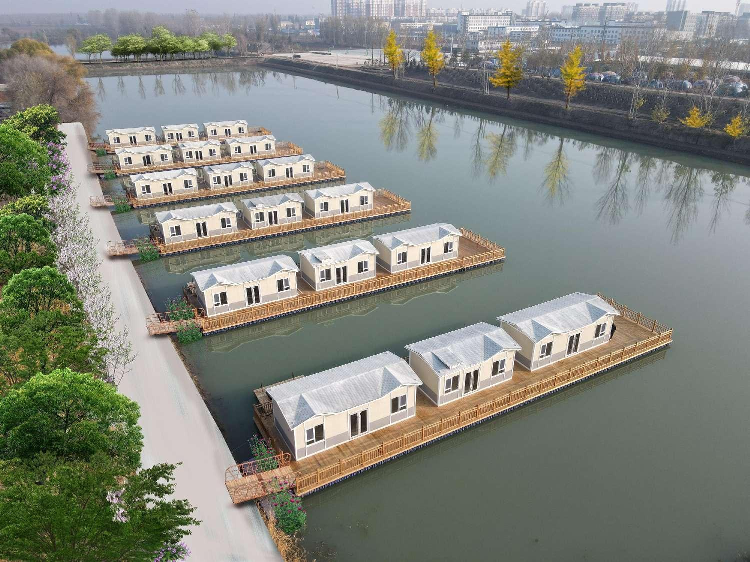
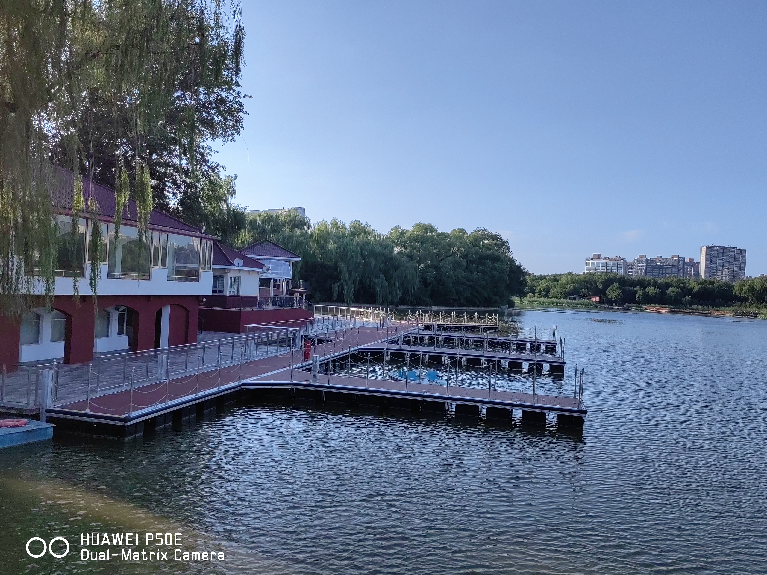
案例展示
保定水上民宿
北京朝阳公园码头

Slide 24
谢谢观看
2023

